Slide 1
Big Data Language
기말과제 (9조)
서울시 코로나 확진자 수와 미세먼지 및 따릉이 이용량의 비교&분석
201_2040__ 정효준
20172040__ 홍성혁
20182040__ 장효영
2021204058 이태연

Slide 2
목차 소개
주제 선정 동기
2) 데이터 설명
3) 파이썬을 이용한 데이터 처리
4) 분석 및 시각화 진행 & 분석 결과
  이산화질소 농도 & 코로나 확진자
  지하철 이용자 수 & 코로나 확진자
  공공 자전거 이용자 수 & 코로나 확진자
5) 마무리
2

Slide 3
주제 선정 동기
따릉이
COVID-19
핵심 키워드
미세먼지
(이산화질소)
지하철
3

Slide 4
데이터 설명
공공데이터포털 이용
COVID-19
서울시 공공 자전거 이용자 수(따릉이)
수업시간에 과제용으로 주셨던 covid.csv 파일
공공데이터 포털에서 찾은 서울 코로나 확진자 데이터 파일
이렇게 두 개의 데이터를 사용.
세부 사항을 입력하세요
4

Slide 5
파이썬을 이용한 데이터 처리
미세먼지(이산화질소)
지하철 이용객 수
2020.1.1 ~ 2020.12.31 측정소별 이산화질소농도, 오존농도, 이산화탄소농도, 아황산가스, 미세먼지, 초미세먼지 측정량이 나와있는 데이터에서 측정날짜와 이산화질소농도를 사용
그 이유는 이산화질소는 미세먼지를 만드는 핵심 대기오염물질이며, 중국을 비롯한 여러 나라에서 코로나19 방역을 위해 도시를 봉쇄한 후 가장 많은 변화가 있는 대기오염물질이기 때문.
한 달 동안의 날짜, 노선명, 역명, 승차총객수, 하차총객수, 등록일자가 나와있는 데이터를 결합하여 2020년 3월부터 11월까지의 데이터를 새로 만들었고, 날짜와 승차총객수를 사용.
5

Slide 6
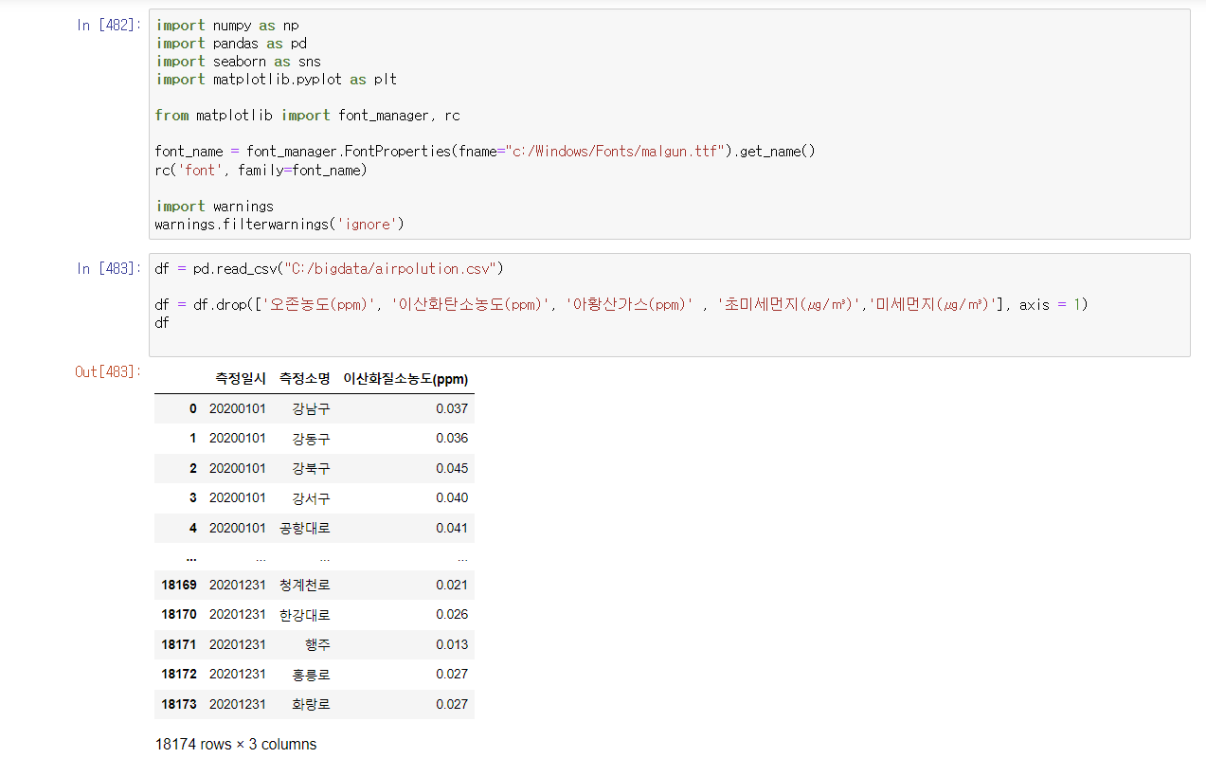
분석 및 시각화 진행(이산화질소 & 코로나 확진자)
- 이산화질소 농도 & 코로나 확진자
6

Slide 7
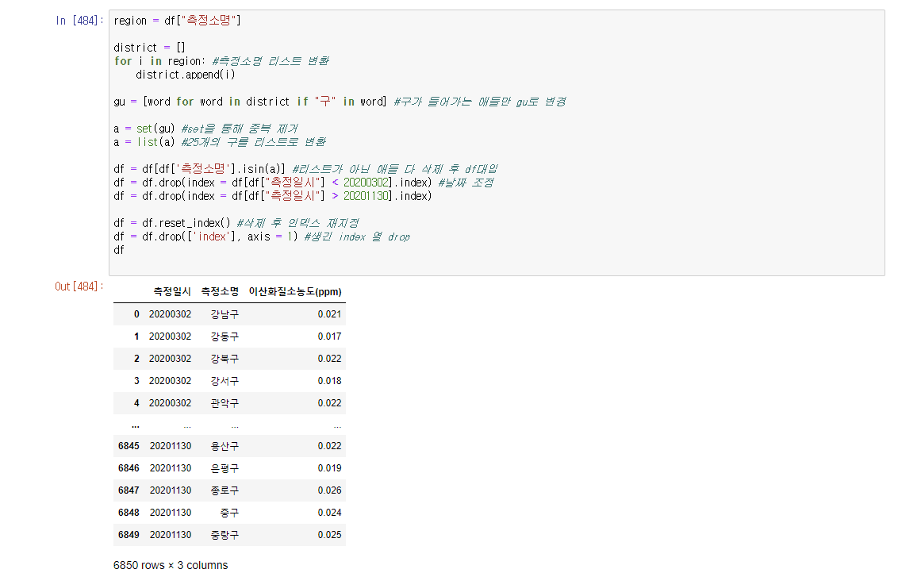
분석 및 시각화 진행(이산화질소 & 코로나 확진자)
7

Slide 8
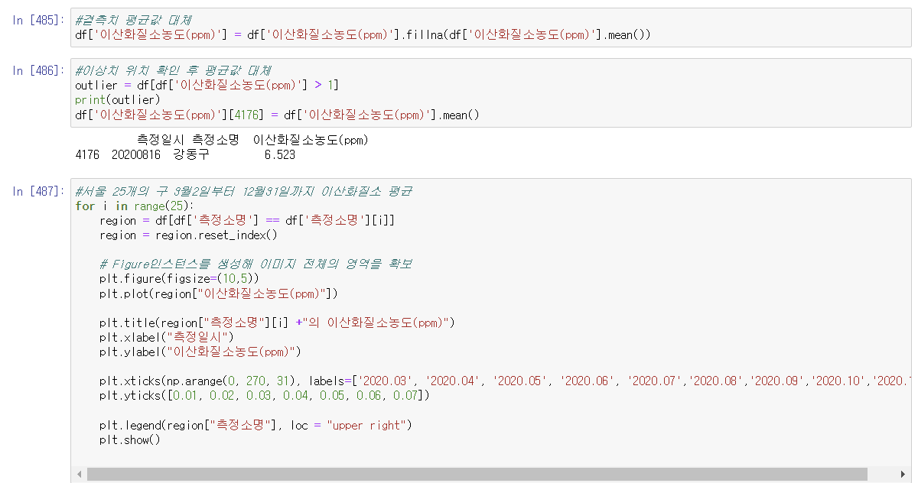
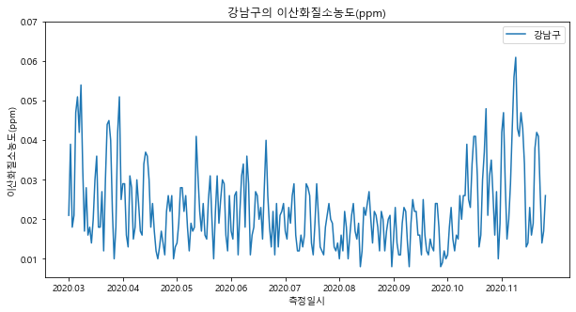
분석 및 시각화 진행(이산화질소 & 코로나 확진자)
8

Slide 9
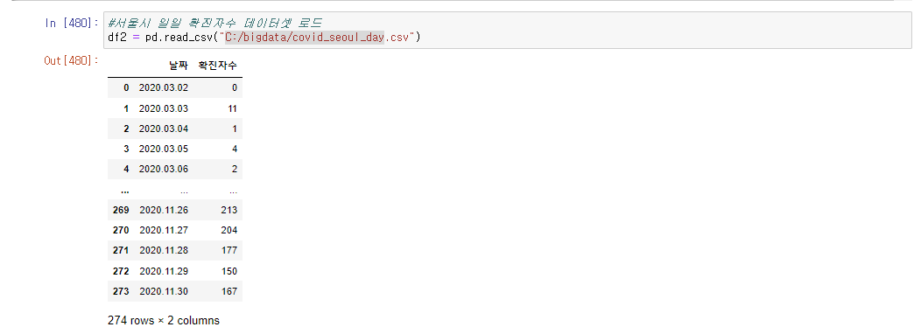
분석 및 시각화 진행(이산화질소 & 코로나 확진자)
9

Slide 10
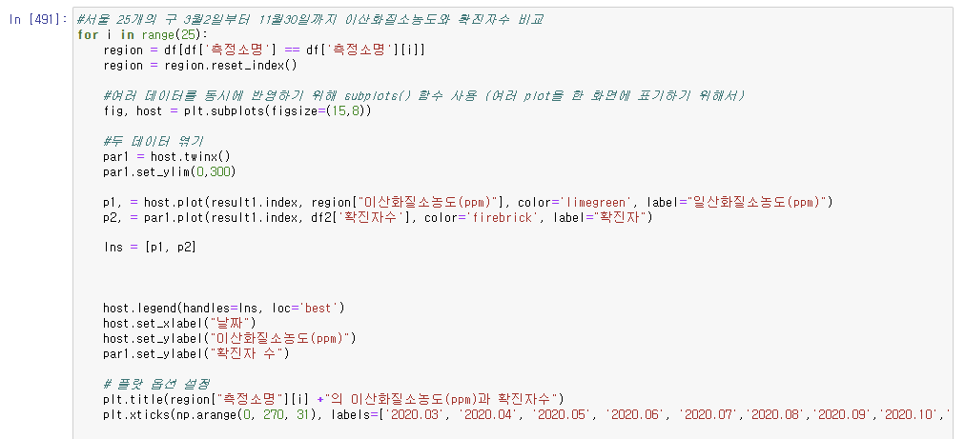
분석 및 시각화 진행(이산화질소 & 코로나 확진자)
10

Slide 11
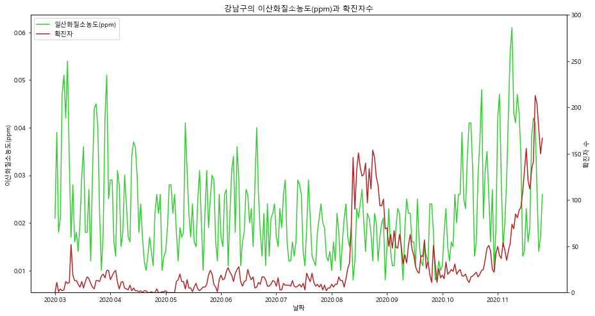
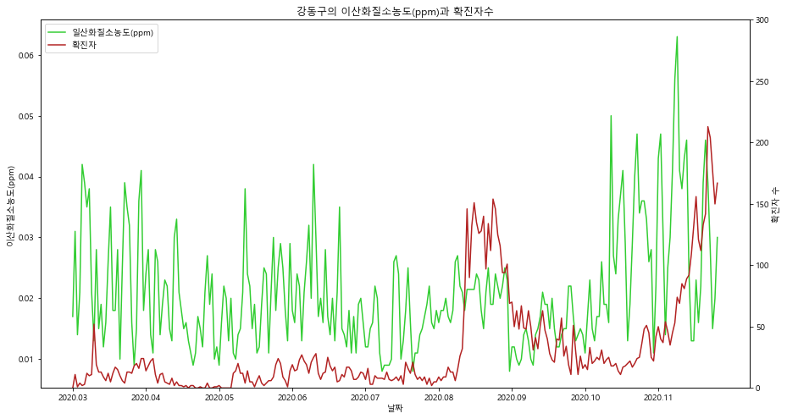
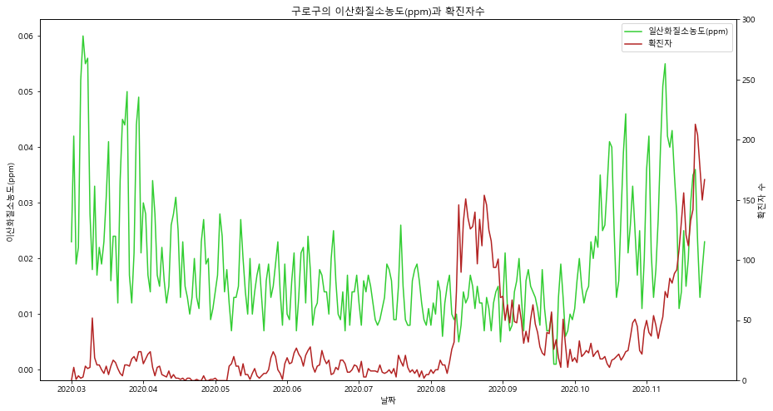
분석 결과(이산화질소 농도 & 코로나 확진자)
11

Slide 12
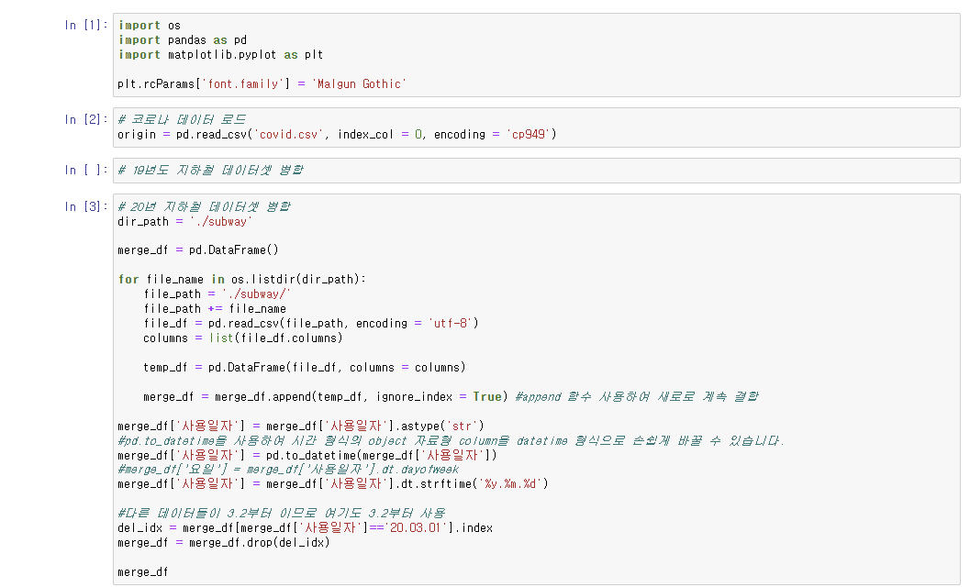
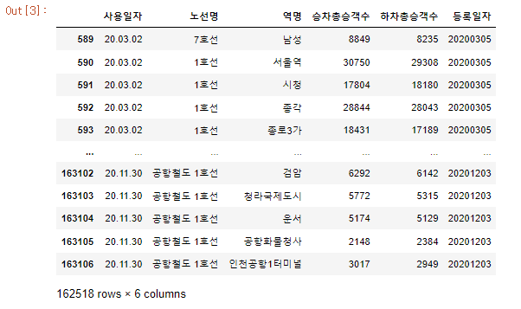
분석 및 시각화 진행(지하철 이용자 수 & 코로나 확진자)
- 지하철 이용자 수 & 코로나 확진자
12

Slide 13
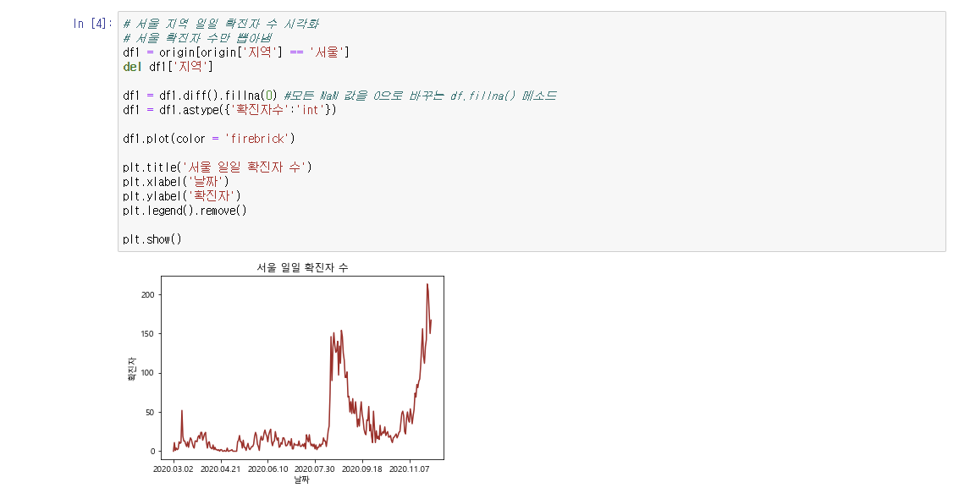
분석 및 시각화 진행 (지하철 이용자 수 & 코로나 확진자)
13

Slide 14
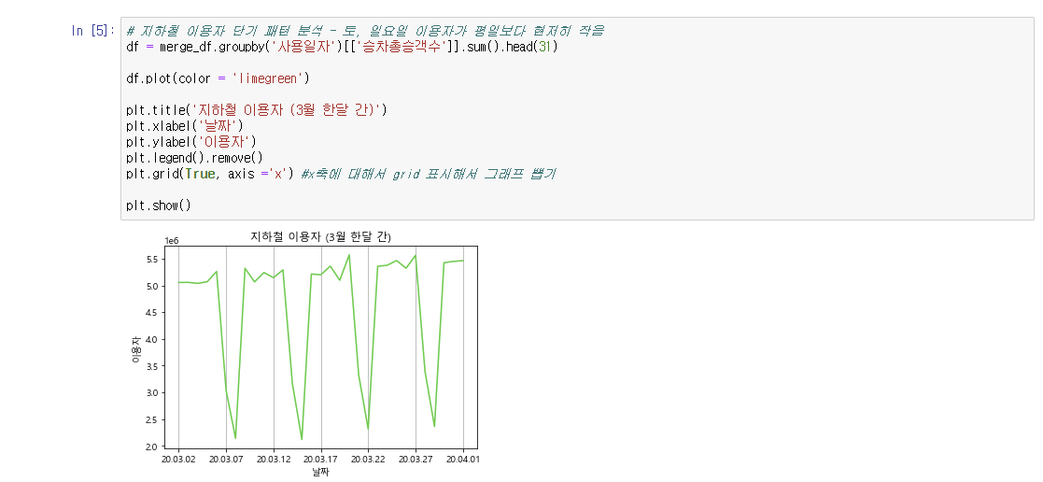
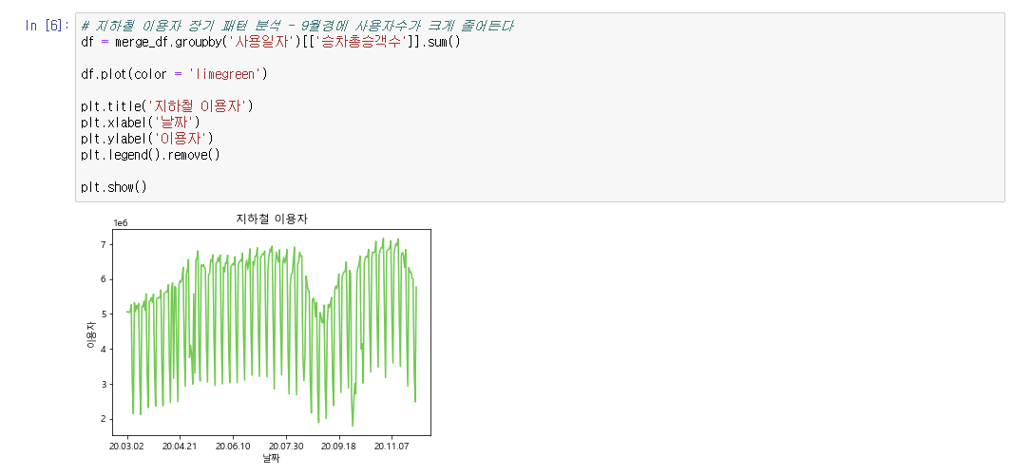
분석 및 시각화 진행 (지하철 이용자 수 & 코로나 확진자)
14

Slide 15
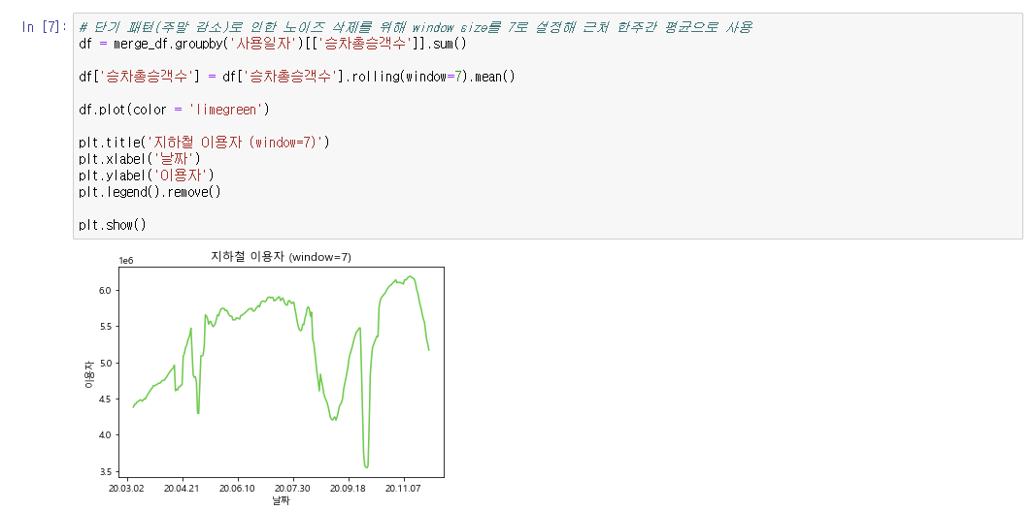
분석 및 시각화 진행 (지하철 이용자 수 & 코로나 확진자)
15

Slide 16
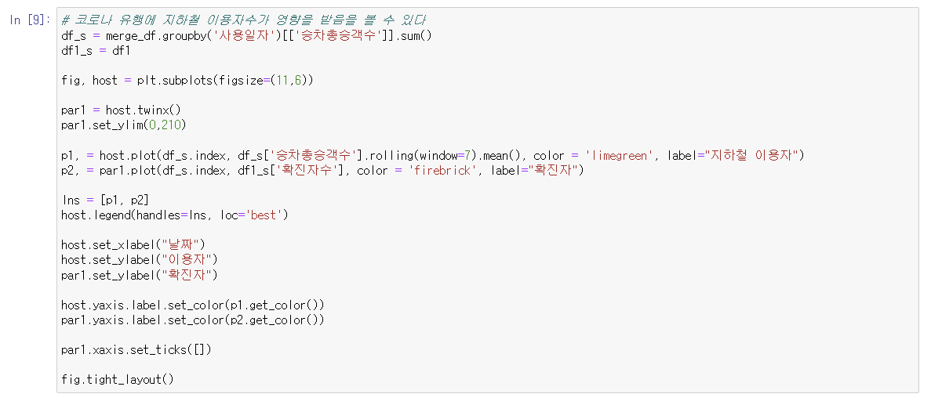
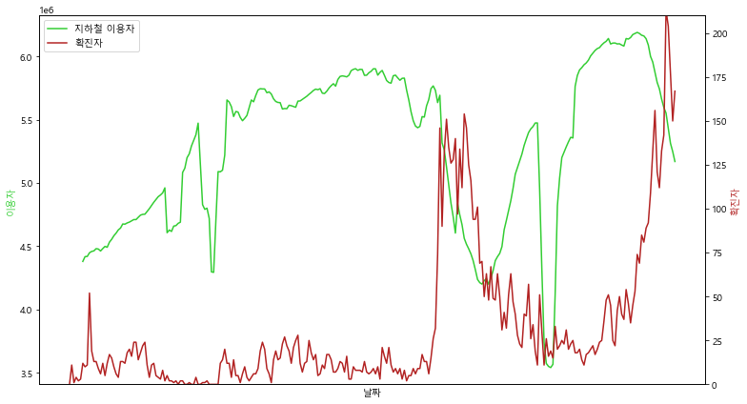
분석 결과 (지하철 이용자 수 & 코로나 확진자)
16

Slide 17
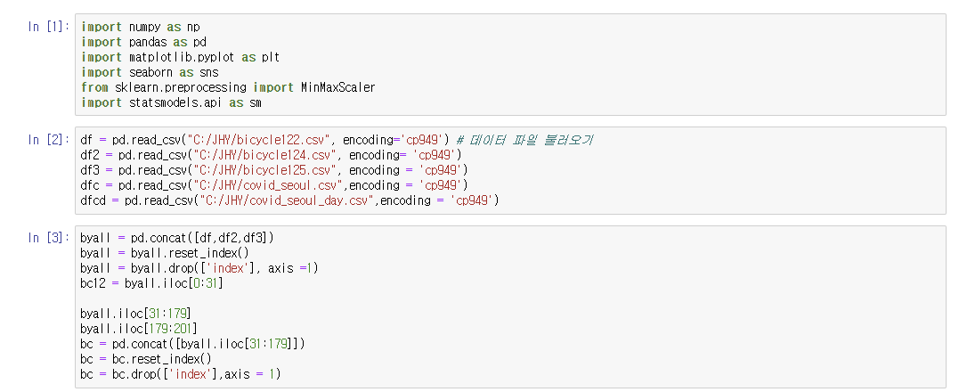
분석 및 시각화 진행(공공 자전거 이용자 수 & 코로나 확진자)
- 공공 자전거 이용자 수 & 코로나 확진자
17

Slide 18
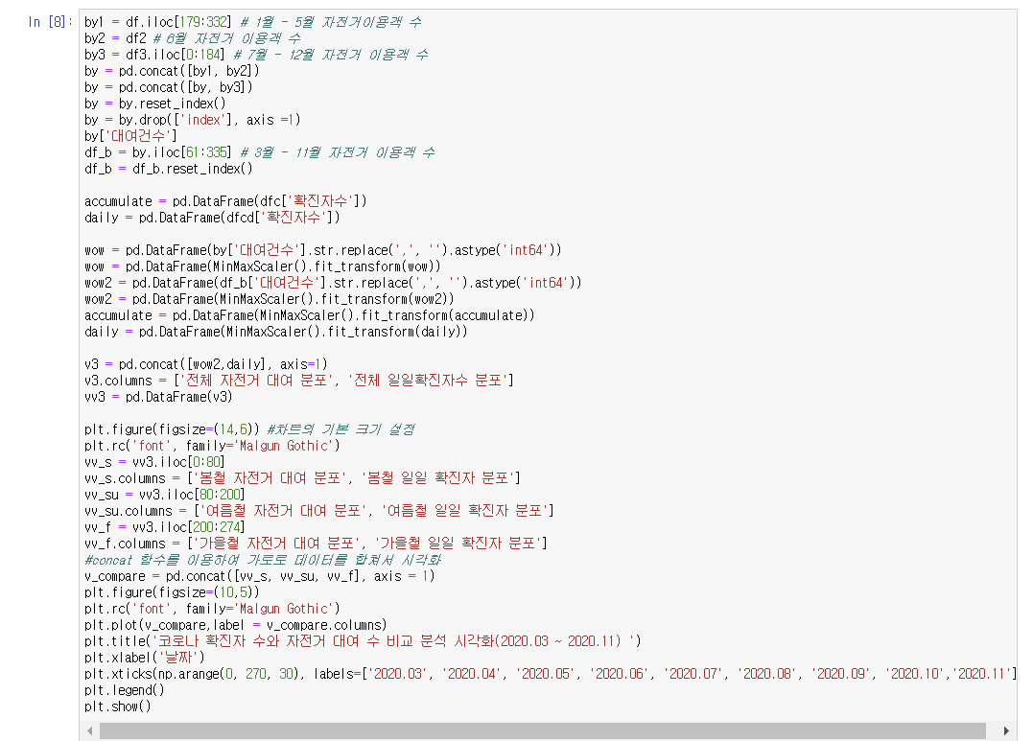
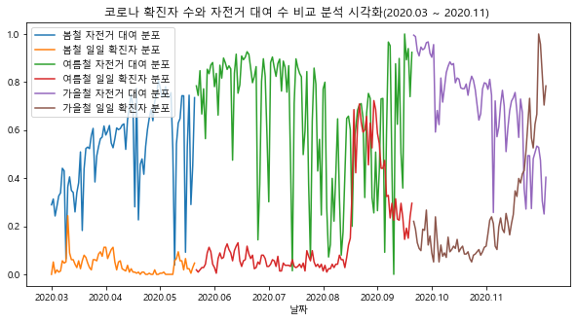
분석 및 시각화 진행(공공 자전거 이용자 수 & 코로나 확진자)
18

Slide 19
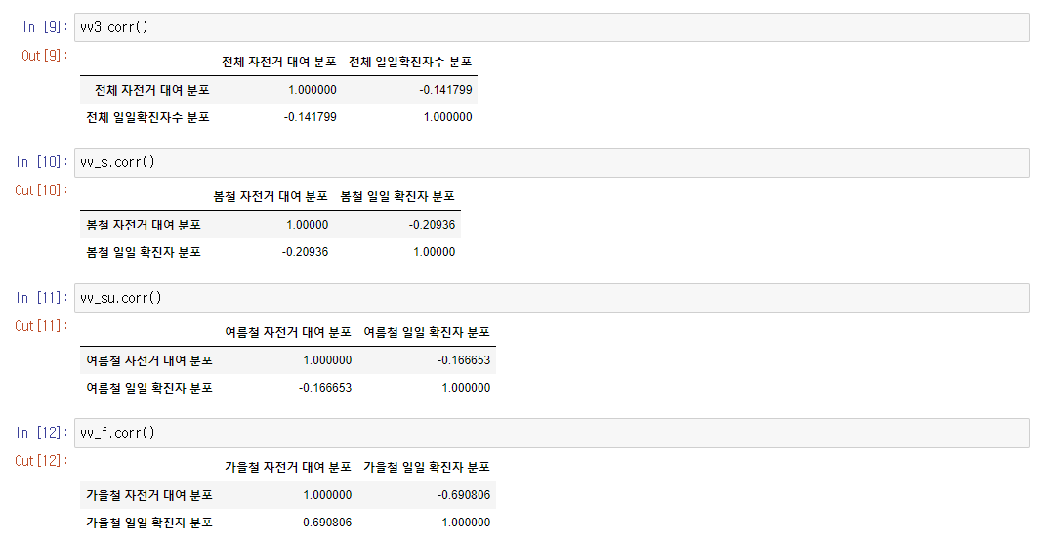
분석 및 시각화 진행(공공 자전거 이용자 수 & 코로나 확진자)
19

Slide 20
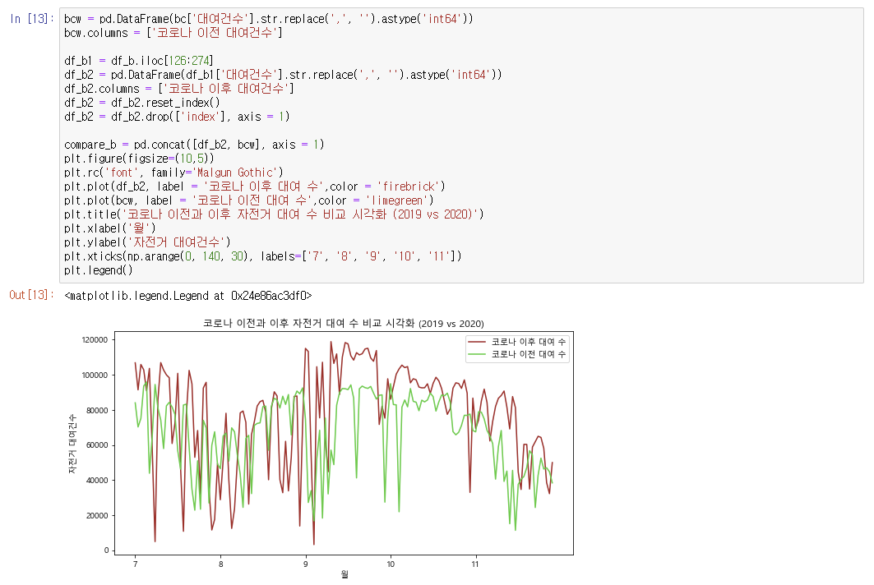
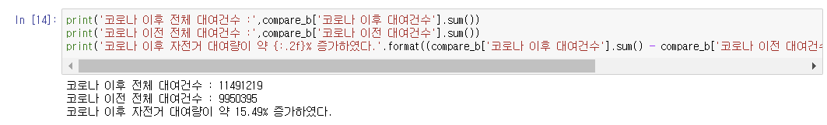
분석 결과(공공 자전거 이용자 수 & 코로나 확진자)
20

Slide 21
마무리
21

Slide 22
Big Data Language
감사합니다
201_2040__ 정효준
20172040__ 홍성혁
20182040__ 장효영
2021204058 이태연

